Slide 1
포트폴리오 (Unity_2D)
장르 : 플랫폼 게임(플랫포머)

Slide 2
개요
유니티를 이용해서 2D프로젝트를 진행했습니다.
케릭터의 움직임, 간단한 물리작용, 장애물의 생성 및 소멸, 세이브 포인트
몬스터의 이동을 구현하는 것에 집중해서 프로젝트를 진행했습니다.
5/2부터 5/16까지 마감 기한은 두고 프로젝트를 진행했습니다.
프로젝트에 활용된 리소스는 학원에서 배울때 받은 리소스를 활용했습니다.
본 PPT는 프로젝트 끝난 이후 진행 내용을 정리하면서 작성 되었습니다.
2D 플렛폼 장르 게임으로,
장애물 피하기 -> 지형 피하기 -> 몬스터 피하기 -> 골인 지점에 도달하기 의
흐름을 가지고 있습니다.

Slide 3
개발 기간 및 일정
5/2 : 플랫폼 게임에 대한 이해
5/3 ~ 5/5 : 게임 씬의 구상, 간단한 케릭터 구현 및 장애물 낙하 구현
5/6 ~ 5/7 : 캐릭터의 애니메이션 및 장애물과의 상호작용 구현
5/8 ~ 5/10 : 간단한 레벨디자인과 점프 구현 및 세이브 포인트 구현
5/11 ~ 5/15 : 몬스터의 출현과 이동 및 플레이어 총 쏘기 구현(예정은 5/13에 마무리였음)
5/16 ~ 5/18 : 테스트 과정
UI작업은 필요할때 바로바로 가작업하고 테스트 과정에서 완성도 높이기
- 문서에는 타이머 부분과 코루틴 활용한 UI부분만 기제 했음

Slide 4
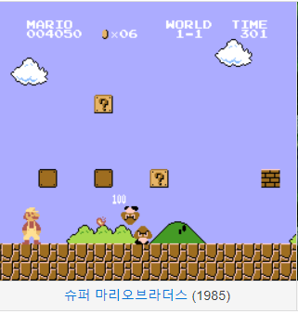
5/2 : 플랫폼 게임에 대한 이해
대표작
플랫폼이란 발판을 의미하기에 플랫포머 게임이란
발판이 등장하는 게임이다.
허공에 발판이 떠있기 때문에, 점프 컨트롤이
중요한 액션 게임의 하위 부류로 들어간다.
현실의 물리법칙에서 벗어난 2단 점프
허공답보 같은 것들이 매력으로도 작용함
- 대표작 : 마리오시리즈 / 페르시아의 왕자 등
사진 : 나무위키

Slide 5
5/3 ~ 5/5 : 게임 씬, 클래스 구상 / 간단한 케릭터 구현 및 장애물 낙하(1) (게임씬 구상)
메인화면
재시작
게임 시작
클리어 / 게임오버
재시작
타이틀 화면
메인화면
메뉴
게임 종료

Slide 6
5/3 ~ 5/5 : 게임 씬, 클래스 구상 / 간단한 케릭터 구현 및 장애물 낙하(1) (클래스 구상)
PlayerManager
GameManager
UI_Manager
오브젝트
- 생성주기
- 낙하속도
전반적인 내용
싱글턴 사용
낙하 오브젝트
적 오브젝트
- 상호작용
- 게임화면에서의 설정
- 게임오버 화면
클리어화면
UI 관련 부분 작용
싱글턴 사용

Slide 7

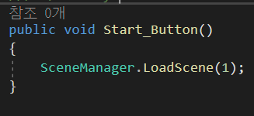
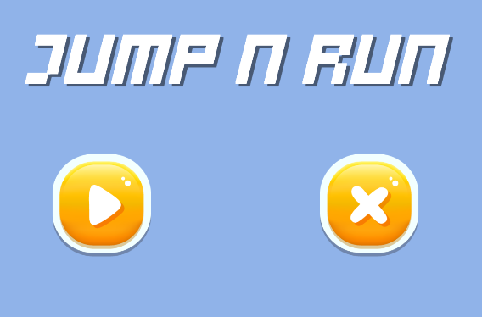
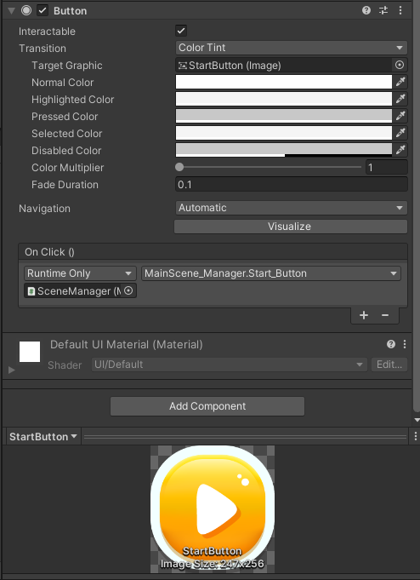
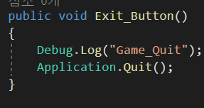
5/3 ~ 5/5 : 게임 씬의 구상, 간단한 케릭터 구현 및 장애물 낙하(2) (타이틀 화면 구현)
타이틀 화면
구현 방법
게임 화면으로
전환
게임 종료
1. SceneManager.LoadScene을
이용하여 씬 변경
2. UI버튼을 활용해서
구현된 내용을 실행

Slide 8
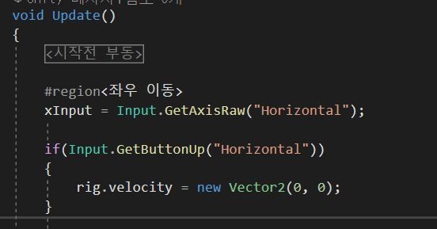
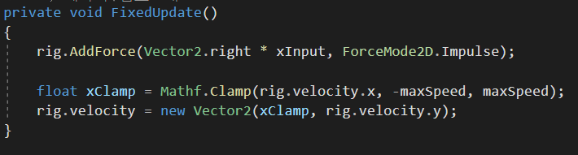
5/3 ~ 5/5 : 게임 씬의 구상, 간단한 케릭터 구현 및 장애물 낙하(3) (간단한 케릭터 구현)
xInput : 좌우 방향키 입력
GetAxisRaw로 받기때문에
FixedUpdate에서 물리법칙 적용
AddForce에서 임팩트를
Impulse로 했기때문에
자연스러운 속도 제어를위해서
Clamp함수를 활용
구현 방법
1. 플레이어는 [PlayerManager]스크립트를 통해
통합 관리
2. 이동은 GetAxisRaw를 통한 FixedUpdate에서
물리법칙 구현
* Update : PC의 프레임 적용
FixedUpdate : 유니티의 프레임 적용
3. 횡스크롤 플랫폼게임이기에 좌우 이동만 구현
(점프기능은 추후 구현)
GetAxis로 구현했을때 케릭터 이동시
밀리는 느낌이 있어서 개선점을 찾아보다가 발견

Slide 9
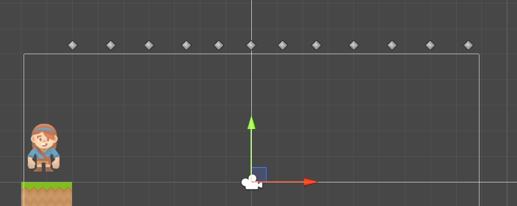
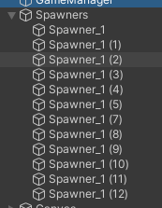
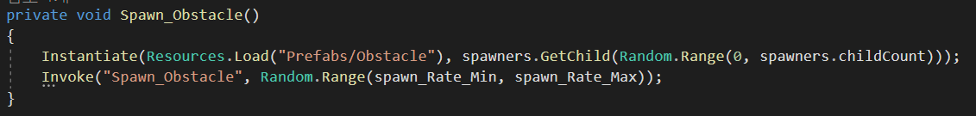
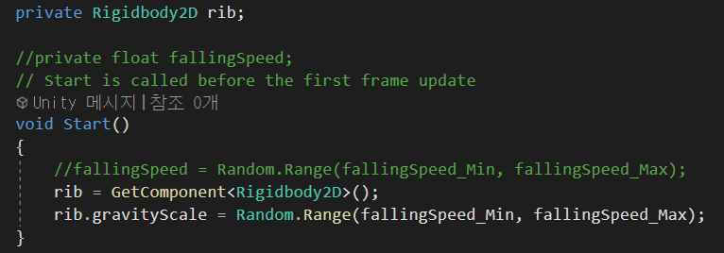
5/3 ~ 5/5 : 게임 씬의 구상, 간단한 케릭터 구현 및 장애물 낙하(4) (장애물 생성 및 낙하)
구현 방법
1. 떨어지는 대상은 Prefab을 통해서 관리
2. 장애물의 낙하 관련은 GameManager라는 오브젝트를 통해서
스폰위치와 떨어지는 주기와 같은
총괄적인 것을 관리
3. 낙하대상의 떨어지는 속도 자체는
자체적인 스크립트를 통해 관리
스폰 위치를 자식으로 두는 Spawners라는 부모 객체를
GameManager의 아울렛으로 받아온 후
Instantiate를 이용하여 생성, 및 Invoke의 재귀함수로
Start함수에서도 활용이 가능하게끔 메소드 생성
=> 코루틴 관련 함수에서 활용이 편해짐

Slide 10
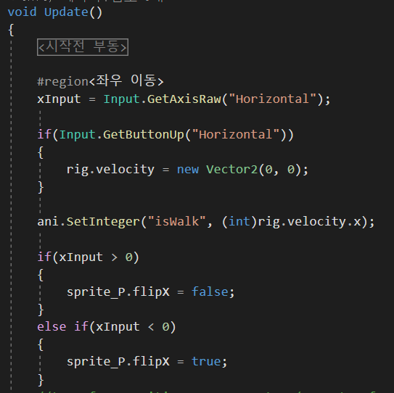
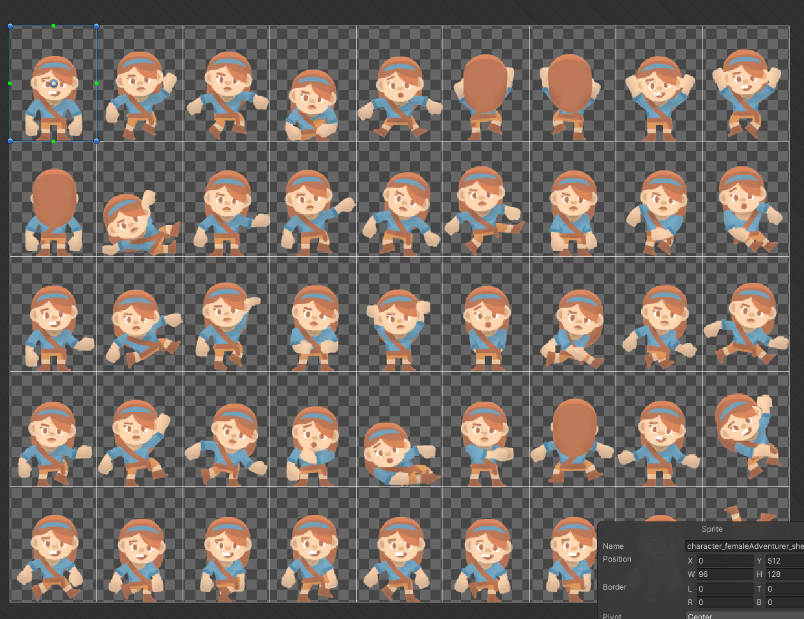
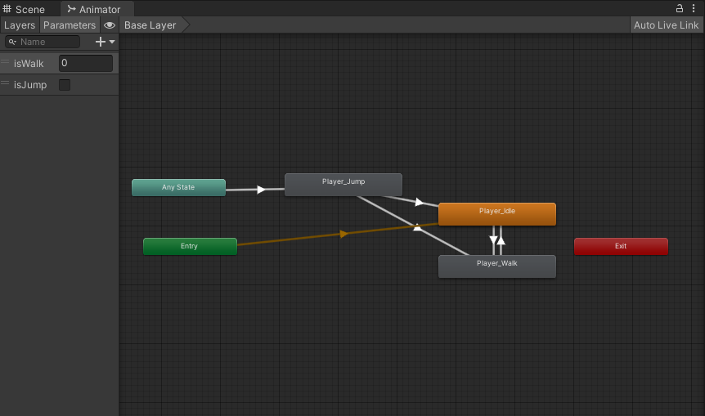
5/6 ~ 5/7 : 캐릭터의 애니메이션 및 장애물과의 상호작용 구현(1) (캐릭터의 애니메이션)
코드 내용
플레이어
스프라이트
플레이어
애니메이터
isWalk변수를 통한 애니메이션 구현
처음에 bool값의 변수를 활용했으나 찾아보니
이동 변화값에 대한 접근이 코드 내용이 더 간결해서
Int변수를 활용하였음
플레이어가 바라보는
방향에 따른 스프라이트의
반전을 보여주는 부분
- 스프라이트 에디터를 통해서
활용할 애니메이션을 잘라서 활용

Slide 11
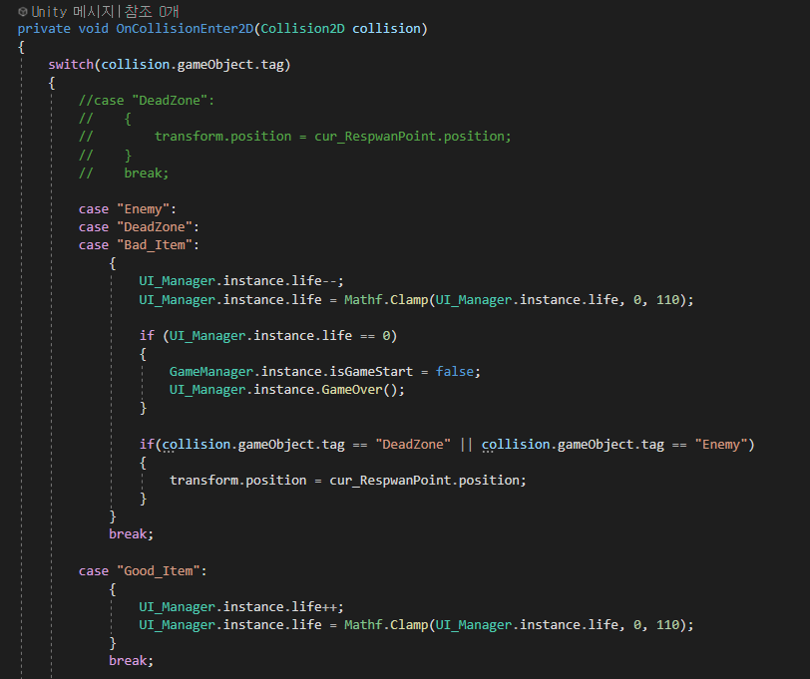
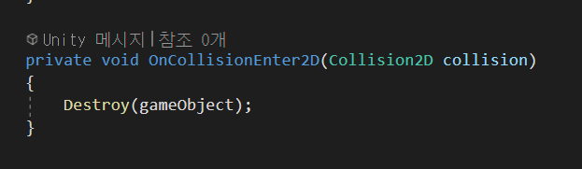
5/6 ~ 5/7 : 캐릭터의 애니메이션 및 장애물과의 상호작용 구현(2) (장애물과의 상호작용)
플레이어의
스크립트
장애물의
스크립트
오브젝트의
태그에 따라 상호작용
안좋은 아이템과 상호작용
나쁜 아이템과 접촉시
체력이 달고, 체력이 0 이될시 게임 오버
- 콜라이더의 접촉사항에 따라
접촉되면 해당 오브젝트는 무조건 삭제
좋은 아이템과
상호작용
=> 체력이 참

Slide 12
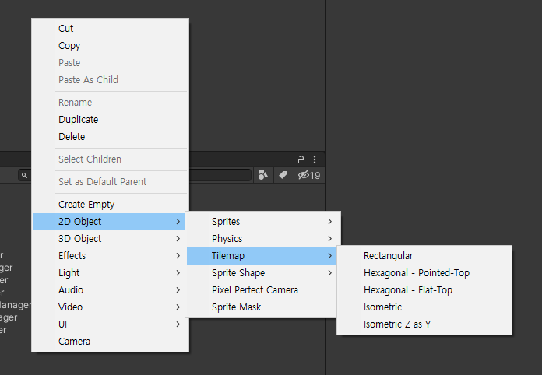
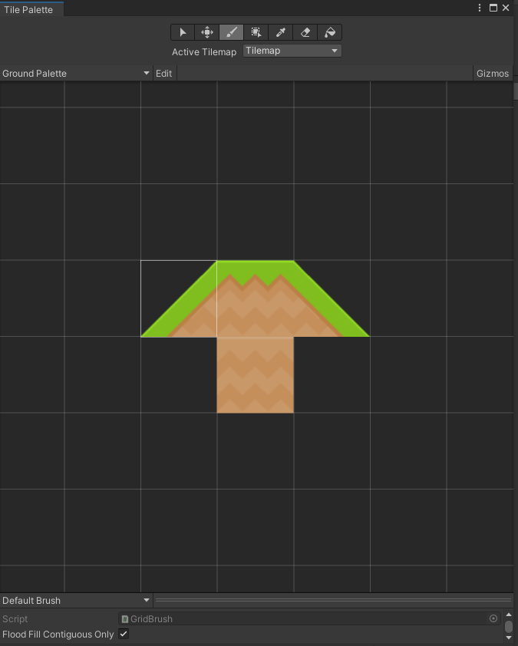
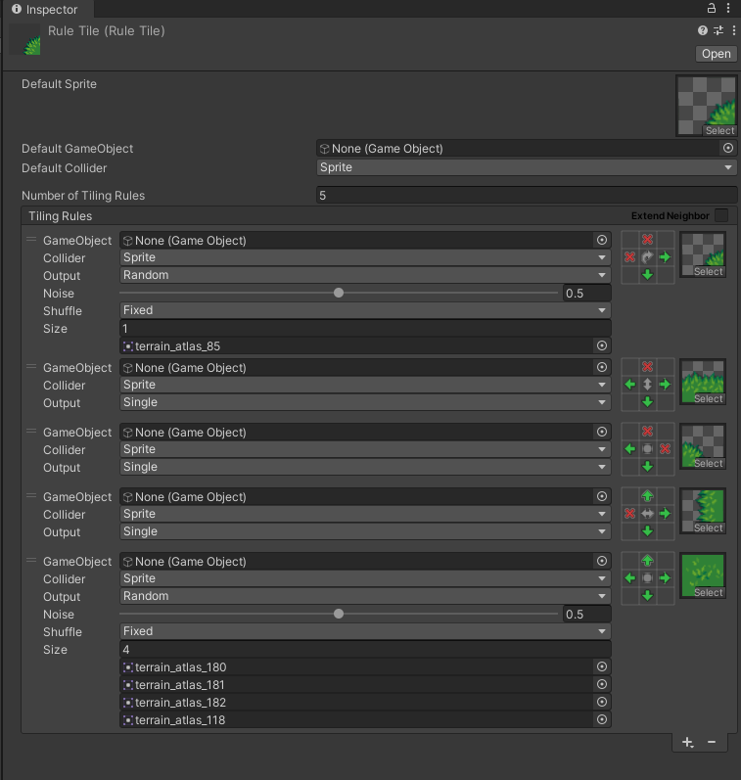
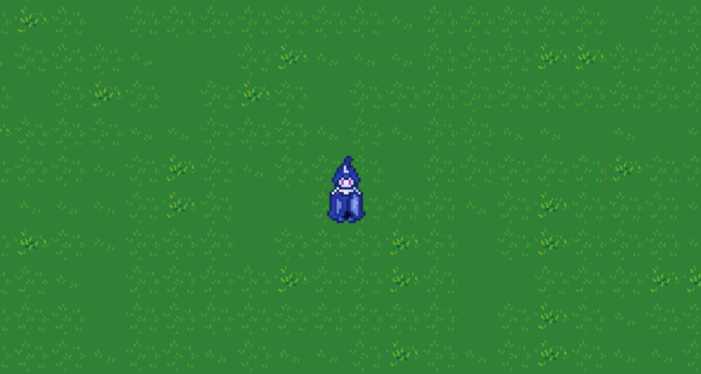
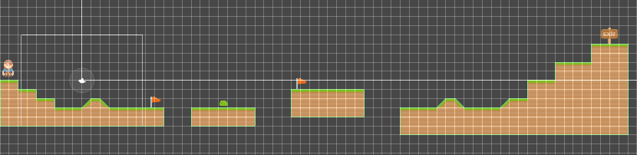
5/8 ~ 5/10 : 간단한 레벨디자인과 점프 구현 및 세이브 포인트 구현(1) (간단한 레벨디자인)
레벨 디자인
Tilemap을 이용하여 작업 했음
설계 자체가 간단해서 Tilemap만 활용 했으나, RuleTile이란 것을 확인하고
사용해 봤음

Slide 13

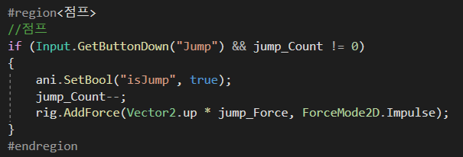
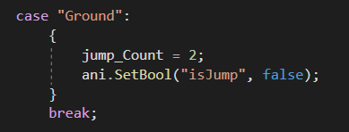
5/8 ~ 5/10 : 간단한 레벨디자인과 점프 구현 및 세이브 포인트 구현(2) (점프 구현)
점프
플레이어의
스크립트
- 점프는 2단점프까지 가능하게끔 전역변수로 선언
- Update에서 Jump키를 입력받아옴
- OnColliderEnter2D함수에서
플레이어가 다시 땅에 닿았을 때, 점프 카운트를
2로 초기화

Slide 14

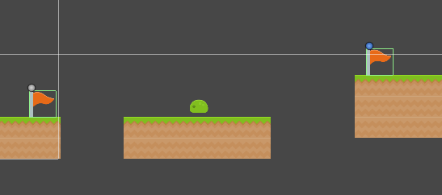

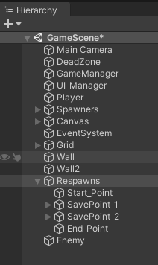
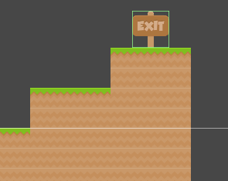
5/8 ~ 5/10 : 간단한 레벨디자인과 점프 구현 및 세이브 포인트 구현(3) (세이브 포인트 – 설계)
세이브 포인트
이미지 : Is Trigger 설정
- 플레이어와 직접 상호작용 하는 부분
빈 오브젝트
- 플레이어가 리스폰 하는 지역 설정
플레이어 스크립트에 [시작포인트]와 [세이브포인트], [엔드포인트]를
아울렛으로 받아옴
게임 시작시 첫 리스폰 포인트는 [시작포인트] 설정
- 플레이어가 Is Trigger로 설정되어 있는 SavePoint_1에 도달할때
리스폰 포인트는 SavePoint1_pos로 바꿈
- SavePoint_2에 도달했을 경우, Split함수를 이용해서 SavePoint변경

Slide 15
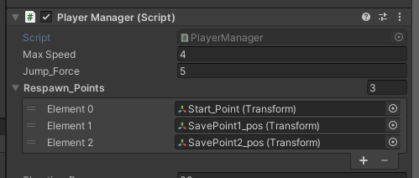

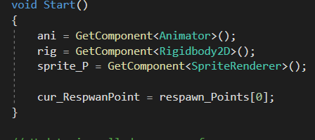
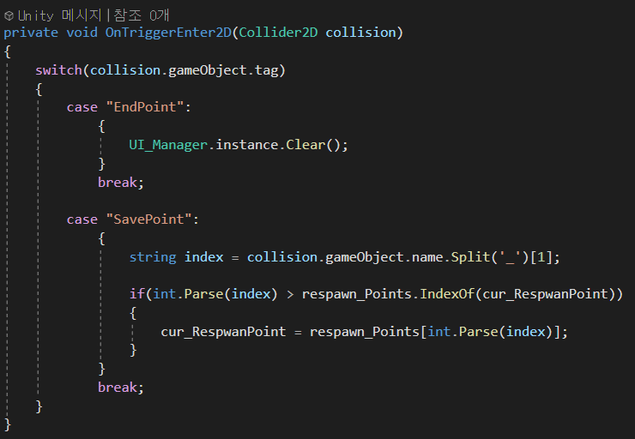
5/8 ~ 5/10 : 간단한 레벨디자인과 점프 구현 및 세이브 포인트 구현(3) (세이브 포인트 – 구현)
세이브 포인트
플레이어 스크립트에 [시작포인트]와 [세이브포인트], [엔드포인트]를
아울렛으로 받아옴
게임 시작시 첫 리스폰 포인트는 [시작포인트] 설정
- 플레이어가 Is Trigger로 설정되어 있는 SavePoint_1에 도달할때
리스폰 포인트는 SavePoint1_pos로 바꿈
- SavePoint_2에 도달했을 경우, Split함수를 이용해서 SavePoint변경
클리어 화면 출력
세이브 포인트와 닿았을때 닿은 세이브 포인트의 이름의 특정 부분을 받아옴
특정 이름의 형태를 int형으로 전환 후 현재 저장되어있는 세이브 포인트의 부분과 비교
세이브 포인트의 변경 여부 결정
‘_’를 기준으로
왼쪽이 0, 오른쪽이 1로 분할
아울렛으로 저장된 List의 내용과 비교할것이기 때문에 _이후는 int형으로 변환 가능한 내용으로 오브젝트의 이름을 지음

Slide 16
5/11 ~ 5/15 : 몬스터의 출현과 이동 및 플레이어 총 쏘기 구현(1) (몬스터 출현)
몬스터에 대한 이해
간단한 FSM설계
대기
이동
상호작용
결과
- 랜덤변수를 통해서
이동과 방향전환에 랜덤성 부여
- 몬스터가 이동하다가 맵의 끝에 도달시 방향 전환(ray활용)
- 몬스터의 체력은 없기때문에
플레이어에게 공격 당했을시 바로 죽는 결과값 출력

Slide 17
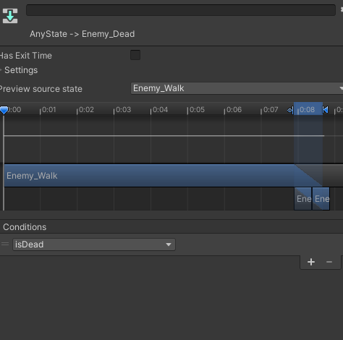
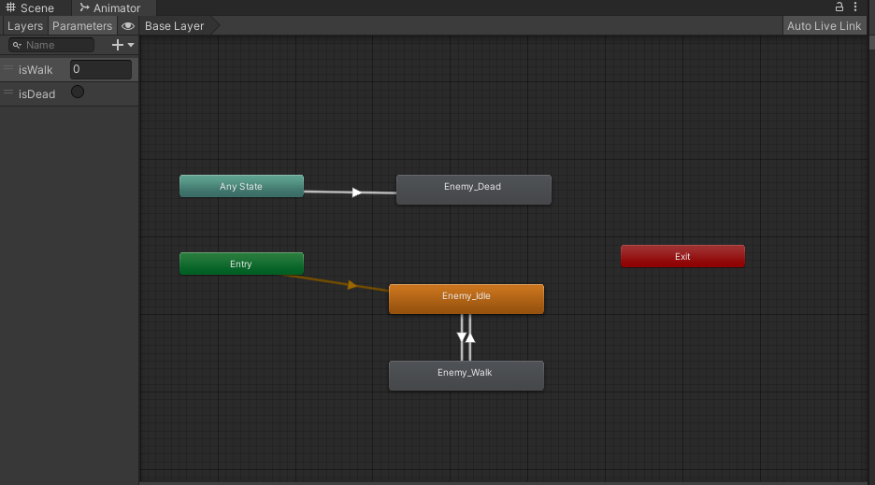
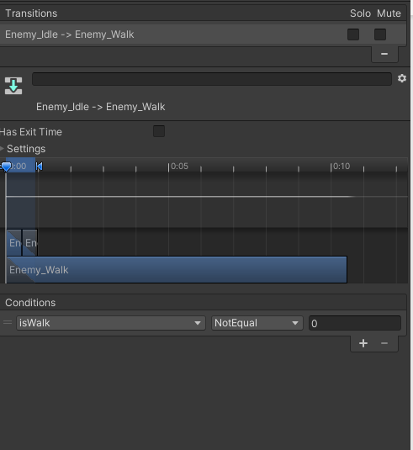
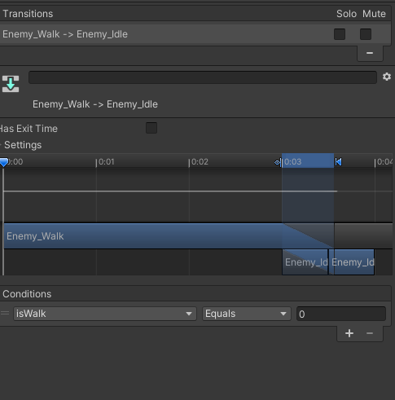
5/11 ~ 5/15 : 몬스터의 출현과 이동 및 플레이어 총 쏘기 구현(2) (몬스터 출현)
몬스터의 Animator 구현
- isWalk는 int형 변수로 Enemy_Idle과 Enemy_Walk의 변수로 활용 이동과 관련된 변수를 int형으로 생성 후
가만히 있을때는 0을 출력, 이동할때는 다른 값을 출력해서 제어
- isDead는 트리거 변수로 스크립트에서 Dead()에서
트리거 실행을 통한 제어

Slide 18
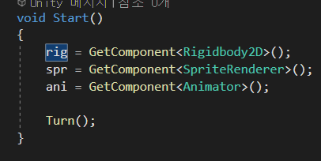
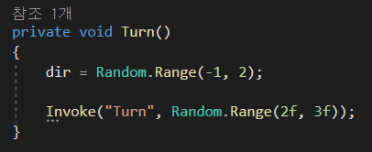
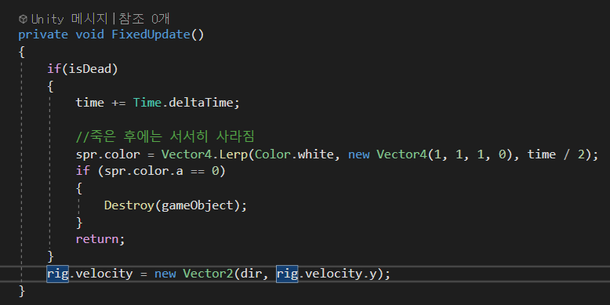
5/11 ~ 5/15 : 몬스터의 출현과 이동 및 플레이어 총 쏘기 구현(3) (몬스터 출현)
몬스터의 Script 구현(1)
- 몬스터의 랜덤 방향전환
- 몬스터의 이동
- 전환 변수인 dir을 랜덤으로 부여
좌, 가만히, 우 이동을 -1, 0, 1로 통제
- Invoke함수를 통해서 2f, 3f시간 사이로
방향 갱신
- 모든 기종에서의 동일한 속도를 내기위해 fixedupdate에서 작업
- Turn함수에서 갱신되는 dir로 방향과 속도를 동시 결정

Slide 19
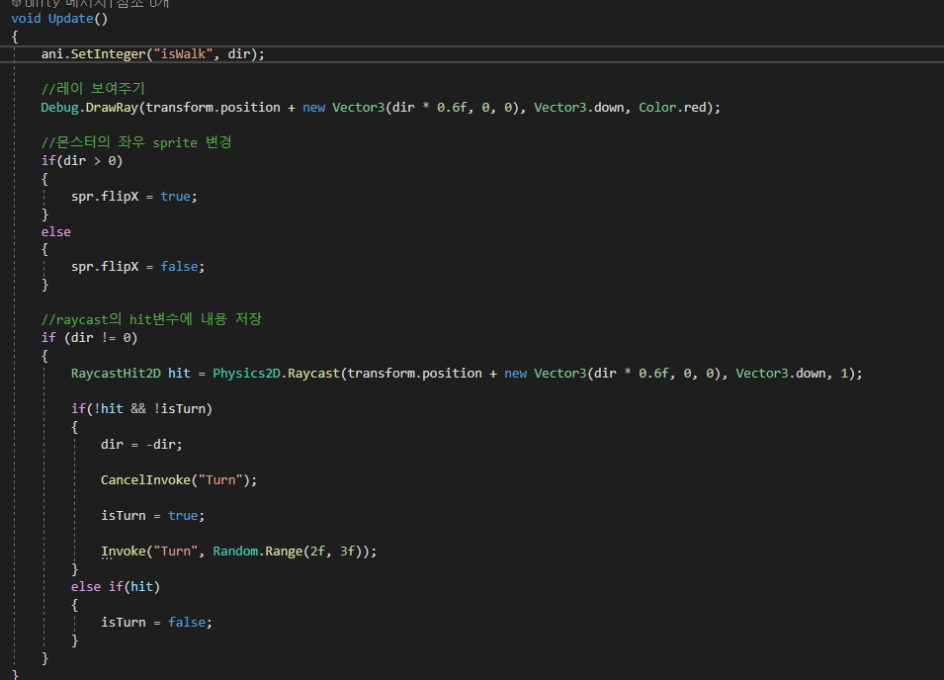
5/11 ~ 5/15 : 몬스터의 출현과 이동 및 플레이어 총 쏘기 구현(4) (몬스터 출현)
몬스터의 Script 구현(2)
- 몬스터의 맵 끝에서
방향 전환
- 시작시 씬 화면에서 레이의 기즈모 출력
Dir값에 따른 애니메이션 실행
Dir변수가 0이라면 몬스터의 움직임도 0이기에 신경 안씀
몬스터가 움직일때(dir != 0) hit라는 변수에 레이에 닿는 내용을 저장
레이는 몬스터 앞에서 전방의 내용을 확인해야 하기에
본인 포지션 앞에 생성
- isTurn변수는 bool값으로, 맵 끝에 도달해서 방향전환을 할지를 결정함
- !hit은 hit에 저장되는 내용이 없음을 의미하는 null을 뜻함
- 몬스터가 바라보는
방향에 따라 좌우 반전

Slide 20
5/11 ~ 5/15 : 몬스터의 출현과 이동 및 플레이어 총 쏘기 구현(5) (플레이어 총 쏘기)
스크립트 구성
프로젝트 종료 후 피드백
- 플레이어
- 플레이어
- 이동관련
- 오브젝트와 직접상호작용
- PlayerManager
- PlayerManager
확장성 문제
(소리작업 / 무기전환과 같은 이슈에 이득)
- 이동관련
- 오브젝트와 상호작용
총 쏘는 행위
(총알 생성 / 날아가기)
- 총 쏘는 행위
(총알 생성 / 날아가기 / 사운드 작업)
- BulletManager
- 생성된 총알
- BulletManager
: 대상과 상호작용
- 생성된 총알
- BulletManager
: 대상과 상호작용

Slide 21
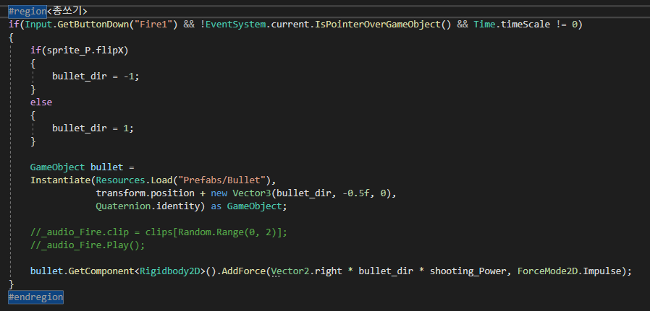
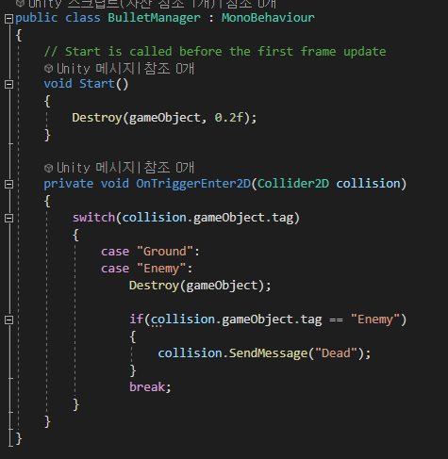
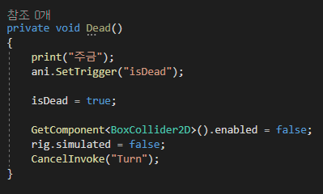
5/11 ~ 5/15 : 몬스터의 출현과 이동 및 플레이어 총 쏘기 구현(6) (플레이어 총 쏘기)
Script 구현
PlayerManager
BulletManager
몬스터 스크립트
총알 생성
총알 발사

Slide 22
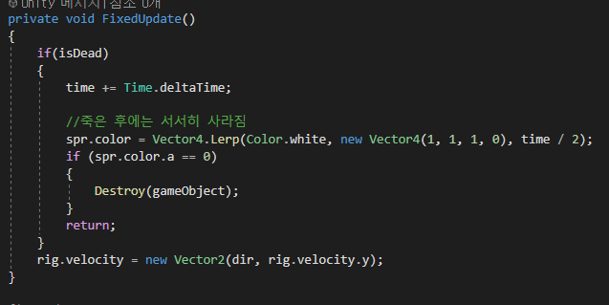
5/11 ~ 5/15 : 몬스터의 출현과 이동 및 플레이어 총 쏘기 구현(7) (몬스터 상호작용)
Script 구현
몬스터 스크립트
BulletManager
몬스터 스크립트
몬스터가 서서히 죽는 임펙트
구글에서 표현 검색

Slide 23
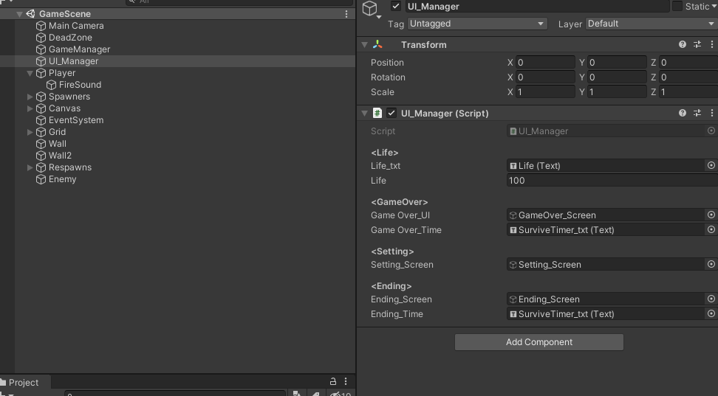
UI 작업 (UI_메니저 활용 부분)

Slide 24
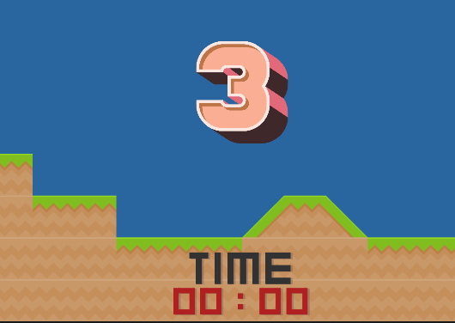
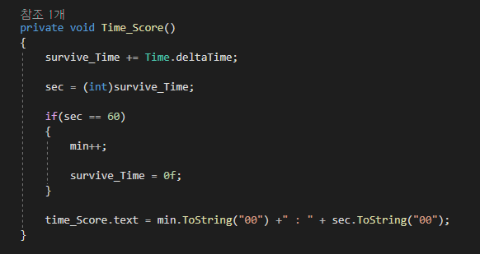
UI 작업 (타이머 구현)
Time.deltaTime은 Float형이기에 int형으로 변환 후 ‘분’을 나타내기 위해서 작업 진행

Slide 25
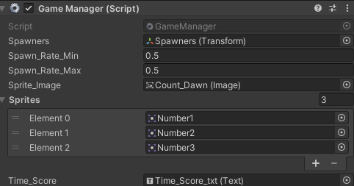
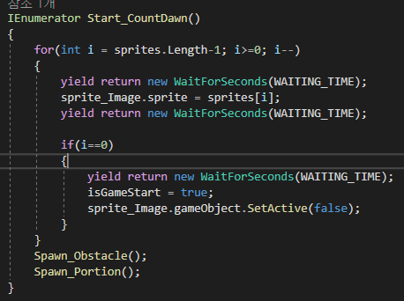
UI 작업 (코루틴 작업)
게임 시작 후 카운트 다운부분에 코루틴 활용
- 게임을 자동적으로 멈추고 실행하는 부분

Slide 26
프로젝트 종료 후 개선사항
UI활용이 많아질 것을 예상하여 GameManager와 UI_Manager를 나눠서 활용하려 했으나
결국 양분하여 활용되었던 부분(카운트 다운, 타이머 -> GameManager에서 구현)이 아쉬웠습니다
싱글턴 활용에 있어서 이득은 봤으나, 다소 개발자의 편의를 위해서 난해하게 사용한 부분들에 대해서 개선할 필요를 느꼈습니다
(ex 플레이어의 목숨은 플레이어 스크립트에서 제어하고 특정 상황에서 SendMessage를 활용하는게 더 이득이었을 부분)
플레이어의 스크립트에서 이동과 관련된 부분과 추가 상호작용(총쏘기)와 같은 확장성에 여지가 있는 부분은
따로 스크립트를 분할하여 적용 시키는게 더 효율적이라는 부분을 느꼈습니다.
클래스나 구조적 설계에서 좀 더 구제척으로 접근이 필요했음을 느꼈습니다.
(작업 도중 중간 중간 난항을 겪었음)

